Slide 1
扇子定位视觉方案（3D）
推动机器视觉无所不在的存在
视觉小百科

Slide 2
目录
项目描述
项目验证
1
2
2
目录
目录
目录
3
配置清单
3
4
逻辑流程
4
评估结果&注意事项
5
6
售后服务

Slide 3
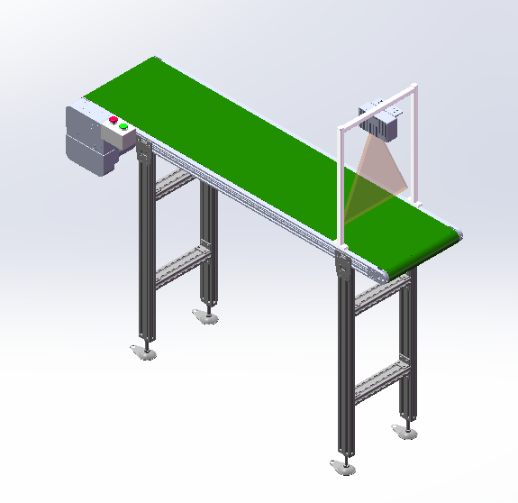
一、项目描述
●产品名称：扇子
●产品材质：铁
●产品颜色：枪灰
●产品表面状态：否
●产品尺寸(mm × mm × mm)：310*310*20
●定位精度要求(视觉)：0.8
●检测时产品运动速度(m/s)：0.2
●搜索范围(mm × mm × mm)：400.0 * 350.0 * 50.0
●工作节拍(pcs/min)：25
●相机安装方式：眼在手外
●工作距离(mm)：1188
方案布局图

Slide 4

二、项目验证
参数名称 | 参数值
3D线扫相机型号 | SRI7900
3D线扫相机类型 | 3D线扫相机
X方向视野宽度 | 435mm
Z轴重复精度 | 12μm
采集时间 | 0.33s
行频 | 2-20kHz
Z(工作距离) = 1188mm, X视野大小 = 435mm, Z向视野大小 = 710mm
视野图

Slide 5

二、项目验证
检测流程

Slide 6

三、配置清单
系
统
构
成

Slide 7
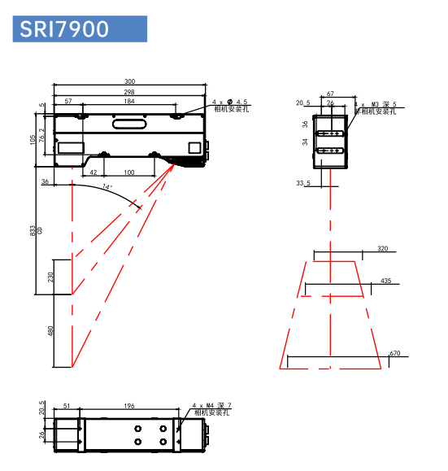
三、配置清单
相机尺寸图

Slide 8
三、配置清单
序号 | 名称 | 型号 | 单位 | 数量 | 厂家
1 | 3D线扫相机 | SRI7900 | 台 | 1 | 深视/SSZN
2 | 工控机 | - | 台 | 1 | -
3 | 显示器 | - | 台 | 1 | -
4 | 软件 | MechMSR | 套 | 1 | 梅卡曼德/MechMind

Slide 9
四、逻辑流程
MechMSR(梅卡曼德/MechMind):
逻辑流程
├── 图像采集
│ └── 3D线激光轮廓测量仪采集
│ ├── 设置相机模式为单台
│ ├── 开启虚拟模式（调试阶段）
│ ├── 配置扫描行数与Y轴分辨率匹配产品尺寸（310mm×310mm）
│ └── 设置触发间隔以适配传送带速度0.2m/s
├── 预处理
│ ├── 表面点过滤（通过法向）
│ │ ├── 使用特征区域框选扇形边缘区域
│ │ ├── 法向量最大角度设置为60°（过滤倾斜噪点）
│ │ └── 噪声去除等级设为中度（平衡精度与速度）
│ └── 表面预处理
│ ├── 滤波器类型选择高斯滤波（平滑表面数据）
│ ├── X/Y方向滤波窗口大小设为5px（兼顾降噪与细节保留）
│ └── 设置特征区域限定检测范围（400mm×350mm×50mm）
├── 扇形边缘定位检测
│ ├── 提取表面轮廓线
│ │ ├── 使用特征点定义截面（两点连线垂直于XOY平面）
│ │ └── 平均轮廓线勾选（减少数据波动）
│ ├── 轮廓拟合圆
│ │ ├── 特征区域限定拟合范围
│ │ ├── 拟合方法选择迭代鲁棒最小二乘法（离群点百分比设为30%）
│ │ └── 输出圆心坐标与半径作为定位基准

Slide 10
四、逻辑流程
│ └── 定位轮廓线特征点
│ ├── 特征点类型选择最大Z（检测扇形顶部边缘）
│ └── Epsilon值设为0.5（敏感捕捉轮廓变化）
├── 结果处理
│ ├── 通过特征创建点（计算圆心与边缘点中点）
│ ├── 通过轮廓线特征测量尺寸（测量圆心到边缘点的高度差）
│ └── 设置合格范围（高度差最小值0.5mm，最大值1.5mm）
├── 通信处理
│ └── 配置Modbus TCP通信
│ ├── 添加测量结果到输出内容（圆心坐标、高度差）
│ └── 设置质量判定规则（高度差超出范围判定为NG）
└── 统计处理
└── 启用统计报表功能
├── 记录每批次检测的平面度均值与标准差
└── 导出NG品的特征点坐标用于后续分析

Slide 11
五、评估结果&注意事项
05 评估结果 & 注意事项
现场环境
相机安装
物料一致性
风险点：金属材质反光可能导致3D激光扫描数据失真
解决方案：增加漫反射涂层或调整激光功率抑制镜面反射
风险点：长工作距离（1188mm）易受环境振动干扰
解决方案：采用高刚性支架+减震装置并定期校准标定板
风险点：铁制扇形边缘厚度公差超出0.5mm时影响圆心拟合精度
解决方案：在软件中启用动态补偿算法适应±0.3mm尺寸波动

Slide 12

六、售后服务
该设备上线后使用初期，我们会派专人进行全程跟踪；
处理解决可能发生的设备异常；
对现场人员进行培训指导；
设备调试完成后：售后服务一年；
若客户提出设备升级需求，我们会及时为您提供升级新方案。

Slide 13



感谢关注
视频号
抖音
更多信息请访问：www.ytzrtx.com

